Slide 1
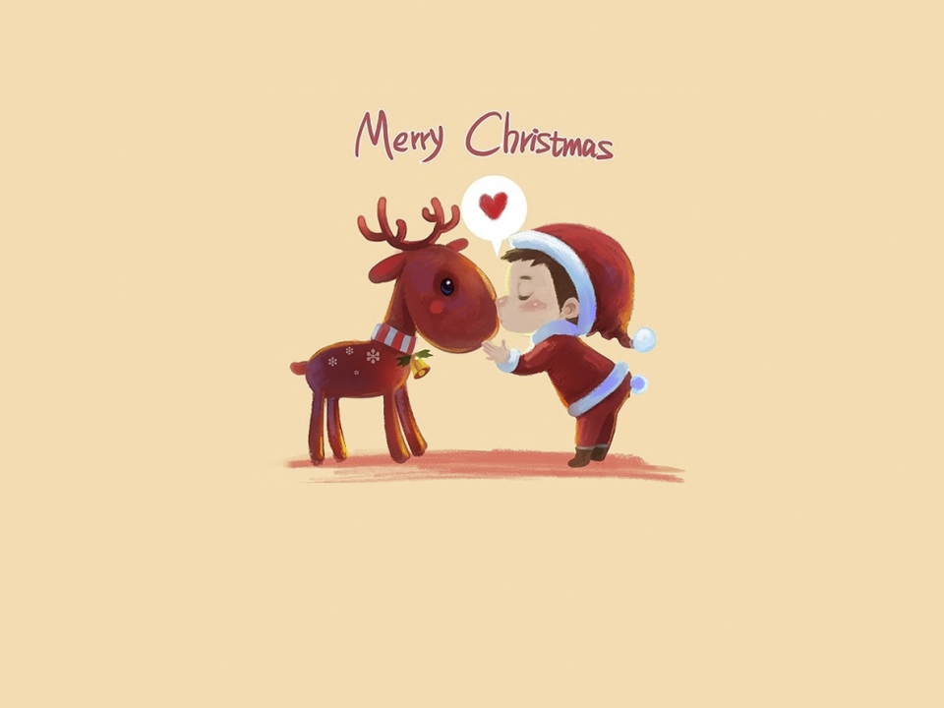
化妆游戏总结
黄俊东

Slide 2

目录
铺UI的几种方式
点击添加标题
点击添加标题
点击添加标题

Slide 3

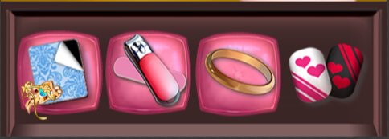
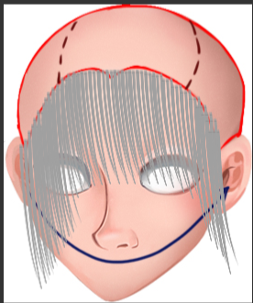
铺UI的几种方式：
1、规律性的UI。如：
中的垫子就属于规律性的UI，在确定第一个电子的位置以后,接下来的电子的坐标是：
xi = x0 + i*stepWidth;yi = y0;
2、不规律性的UI。如美发模块中的
每一个发片就是在CocosStudio中事先摆好,然后自己写解析，在Libgdx支持
读取从CocosStudio中到处的数据.在这个项目中的其他不规律性的UI都是采用
这种方式来处理
点击加文本
点击加文本
点击加文本
点击加文本
点击加文本
点击加文本
点击加文本

Slide 4

FirstScreen（Loading之后的第一个界面）
的实现的大致思路:
1、FirstScreen(MyGame game,Assets assets):主要完成对这一个Screen中数据
的初始化
2、show()：用于每一次切回这个界面时的数据更新(因为需要在相应的功能模块
修改数据以后回到FirstScreen需要对数据进行同步的更新.其他需要对数据进行实时
更新的模块也是采用这种对数据进行操作的方式).
3、keyDown(): 主要用于在退出时对数据的保存。
点击添加文本
点击添加文本
点击添加文本
点击添加文本
大致思路:这一界面不需要对数据进行"写"操作,只是执行"读"操作。只需要对各个模块中的数据读一下显示出来即可
点击添加文本
点击添加文本

Slide 5

MainScreen（主菜单界面）
大体思路：是各个模块的入口。领完这个界面包括了任务系统。以下主要对任务系统
的实现大体逻辑进行以下描述。
任务系统的实现过程中主要使用到的变量:
1、public static String renWuWanChengQingKuang = "renwuwanchengqingkuang";
public static String renWuWanChengQingKuangDefault = "[false,.....]
以上两个用来标记任务的完成情况
2、public static String renWuJiangLiLingQuQingKuang = "renwujianglilingquqingkuang";
public static String renWuJiangLiLingQuQingKuangDefault = "[false,...]
以上两个变量用来标记任务的领取情况
3、public static String renwuTypeQingkuang = "renwutypeqingkuang";
public static String renwuTypeQingkuangDefault = "[1,2,1,1,1,1,1,1,1]"
以上两个变量用来实现任务的更新逻辑。
1: 每天都出现 2：只出现一次 3：顺序出现 4：第一个出现的类型为3任务，相当于一个指针
点击添加文本

Slide 6

HuazhuangScreen(化妆模块)
实现的基本思路:这一模块主要包括：换腮红、换口红、换眉毛、换睫毛、换眼影
、换眼睛的颜色。
以上所涉及的6个功能点都是换图片。
因为上线以后，或者因为重新接这个项目可能会将换腮红重新改回涂腮红，
将换口红换回涂口红。以下讲讲我在这方面的一些肤浅的想法：
1、这里的涂口红的那种“涂”的效果跟“涂指甲”中的“涂”的效果个人觉得不一样。
因为口红(腮红)中会有一些色泽在上面。所以我之前在实现这个功能的时候是需要设计那里实现准备好一些口红的成品，然后点到那里就把相应位置的图截出来放到一个
List<TextureRegion>里面托管，然后再在stage里面吧List<TextureRegion>里面
的所有region都划出来即可。(涂腮红也用同样的方法)
点击添加文本
点击添加文本

Slide 7

HuanzhuangScreen(换装模块)
换装模块主要还是换图片。原理和化妆模块差不多
点击添加文本
点击添加文本
点击添加文本

Slide 8
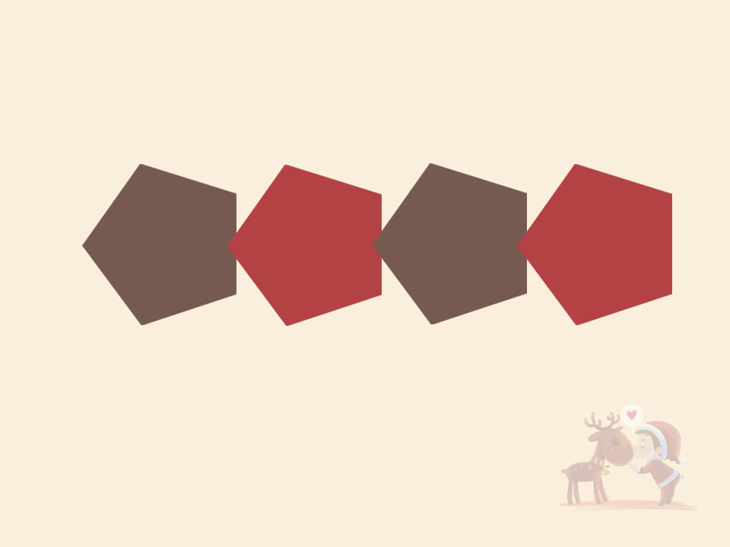
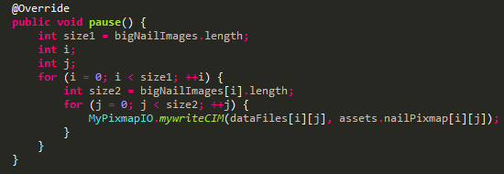
meijiaScreen(美甲模块)
这一模块主要涉及：换背景、换指甲形状、戴戒指、换指甲套装、涂指甲
1、换背景：换图片
2、换支架形状：转图片
3、戴戒指：动态网stage里面添加Actor
4、换指甲套装：换图片
5、涂指甲：对指甲的操作主要设计“读”，“写”。指甲，我是使用Pixmap来做的
写：
点击添加文本
点击添加文本
点击添加文本

Slide 9

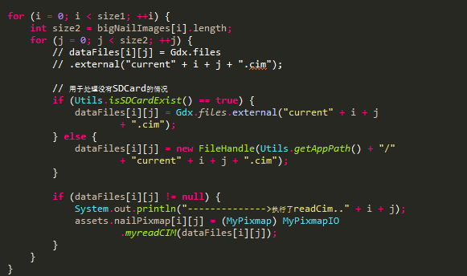
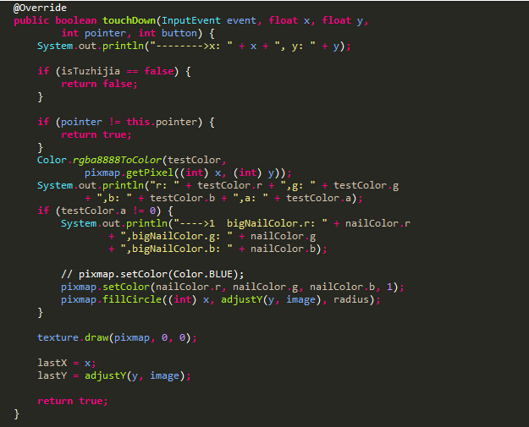
读：
点击添加文本
点击添加文本
涂指甲的“涂”这个动作主要通过:

Slide 10

MeifaScreen(美发模块)
这一模块主要涉及戴假发、吹头发、梳头发、染头发、烫头发、拉直头发。
以下是我不成熟的一些思路:
1、戴假发：换图片
2、吹头发：在不断换图片的同时改变Actor的rotation
3、染头发：改变Actor的color
4、烫头发：根据设计师的要求头发分为两种：一种是刘海，一种是边边的那种。
在烫的时候不同类型的发型换不同的图片。
5、拉直头发：烫头发的反操作.
点击添加文本
点击添加文本
点击添加文本

Slide 11
XiangceScreen（相册模块）
以下是我的不成熟的实现思路：
直接从SDCard中指定的文件夹读取图片即可。拍照的本质就是截图，然后
保存到指定的路径上。
点击添加文本
点击添加文本
点击添加文本

Slide 12
GetmoreScreen(金币商店)
以下是我的不成熟的实现思路：
点击相应的按钮后将钱数增加并且修改SharePrefence中的相应数据即可
点击添加文本
点击添加文本
点击添加文本

Slide 13
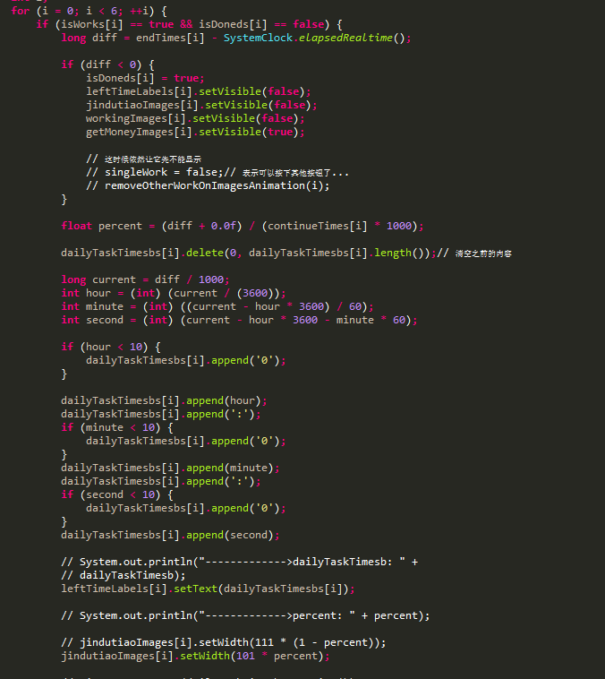
WorkScreen(打工系统)
以下是我的不成熟的实现思路（仅供参考）：
其实这里我觉得主要处理这个模块设计的状态转移就能写出来。
work(打工)---->（点击以后进行倒计时，倒计时完了以后）---get（领取奖励）----重新回到--->work
代码如下：
点击添加文本
点击添加文本

Slide 14
ShopScreen(商店)
以下是我的不成熟的实现思路（仅供参考）：
在这个模块其实就只需要在购买以后将相应类别的在SharePrefence中的数据
更改即可.以上装这个类别举例：
// 用于购买衣服的逻辑
public String clotheBuyedJsonStr = "clotheJSONStr";
public String defaultClotheBuyedJsonStr = "[true,....]
点击某一个按钮就把对应Index的数据更改即可.
点击添加文本
点击添加文本
点击添加文本

Slide 15
以上就是我关于这个项目的不成熟的实现思路（仅供参考）。
谢谢！
点击添加文本
点击添加文本
点击添加文本

